Slide 1


PHÒNG GIÁO DỤC VÀ ĐÀO TẠO QUẬN LONG BIÊN
TRƯỜNG MẦM NON BAN MAI XANH
Lĩnh vực : Phát triển nhận thức
Đề tài: Tìm hiểu về một số loại rau
Lứa tuổi :Mẫu giáo bé C4

Slide 2

Cô cùng trẻ hát
và vận động bài hát
Màu hoa

Slide 3
Nội dung :
Khám phá một số loại rau

Slide 4
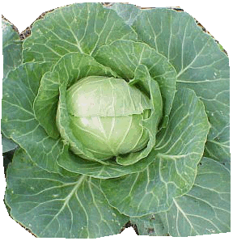
Đây là cây rau gì?
Rau bắp cải có đặc điểm gì?

Slide 5


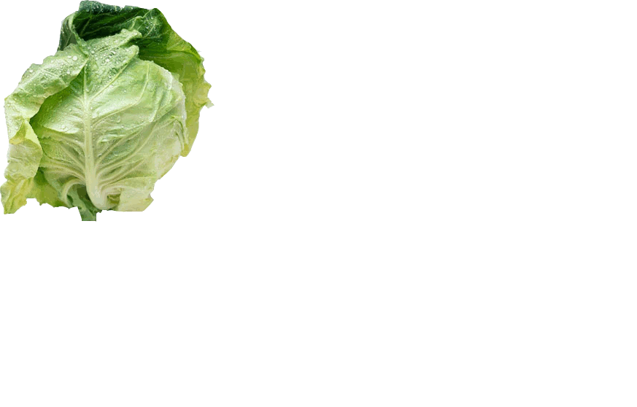

Slide 6
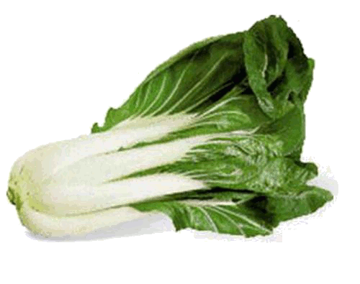
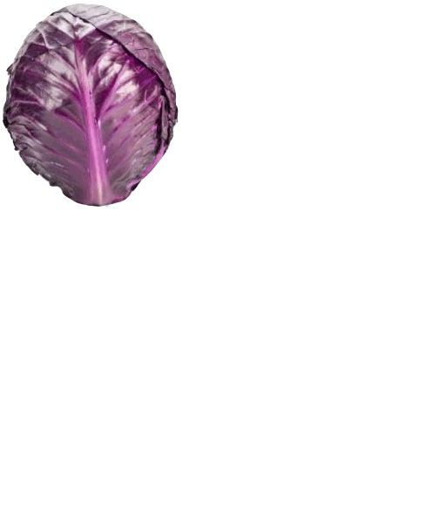
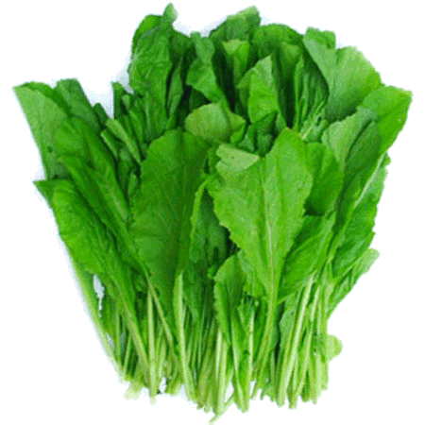
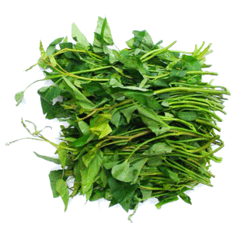
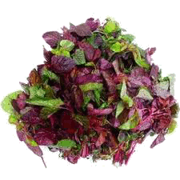
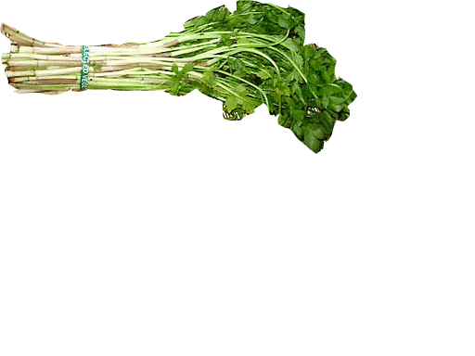
Cô mời trẻ kể tên các loại rau ăn lá?

Slide 7
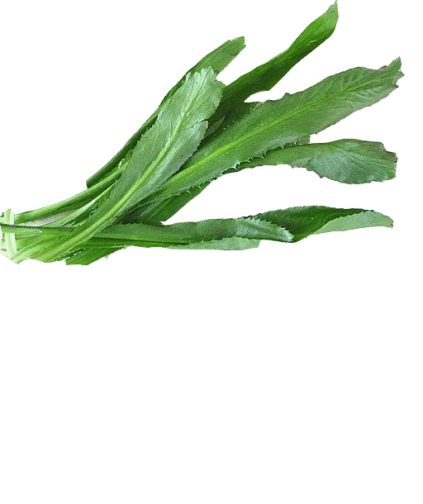
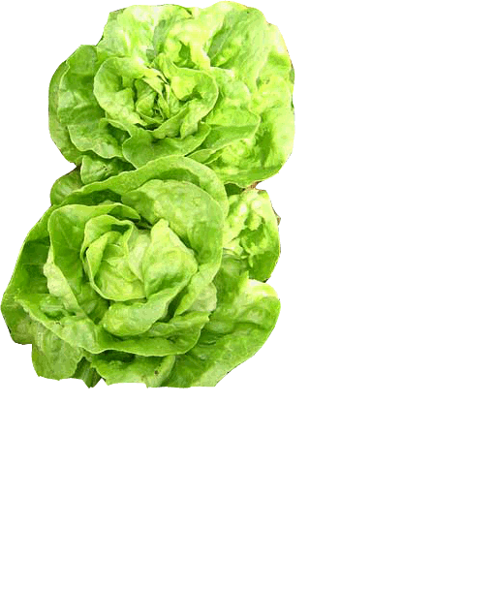
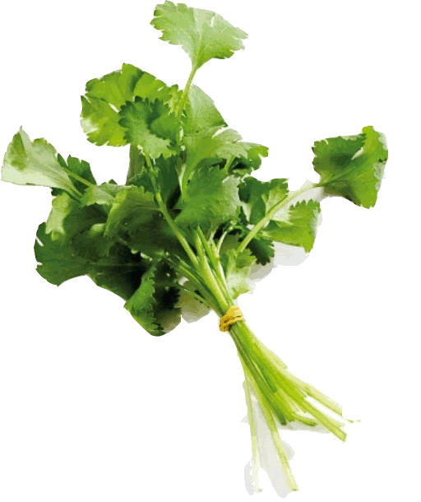
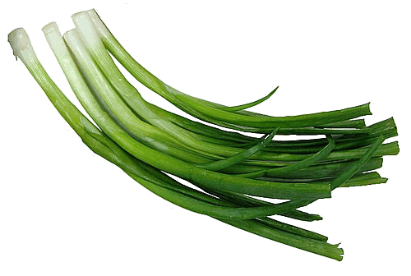
Bé hãy kể các loại rau ăn lá
dùng để ăn sống và làm gia vị?

Slide 8
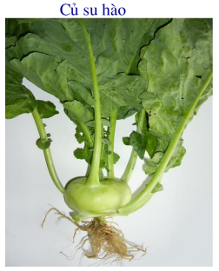
Đây là củ gì ?
Ai có ý kiến gì
về củ su hào nào?

Slide 9
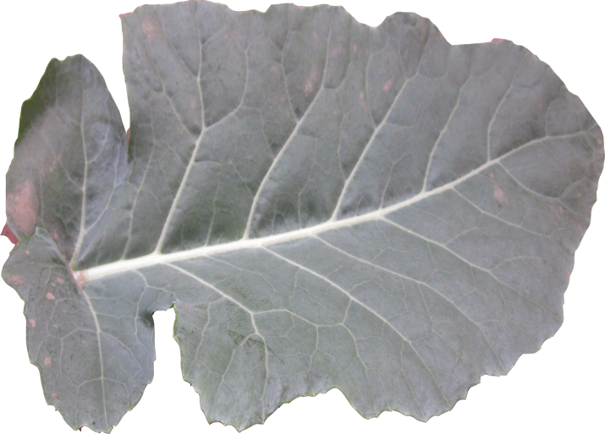
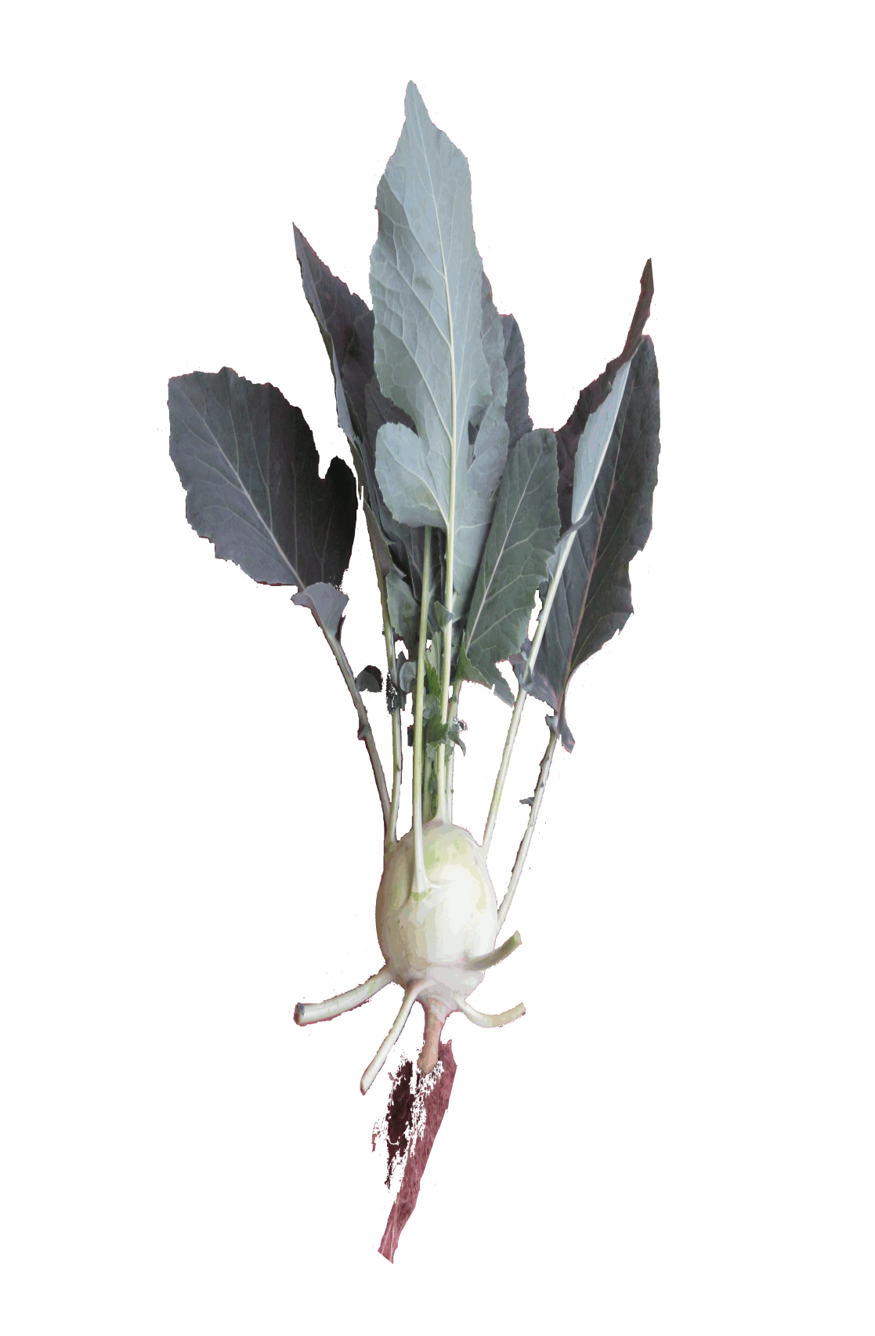
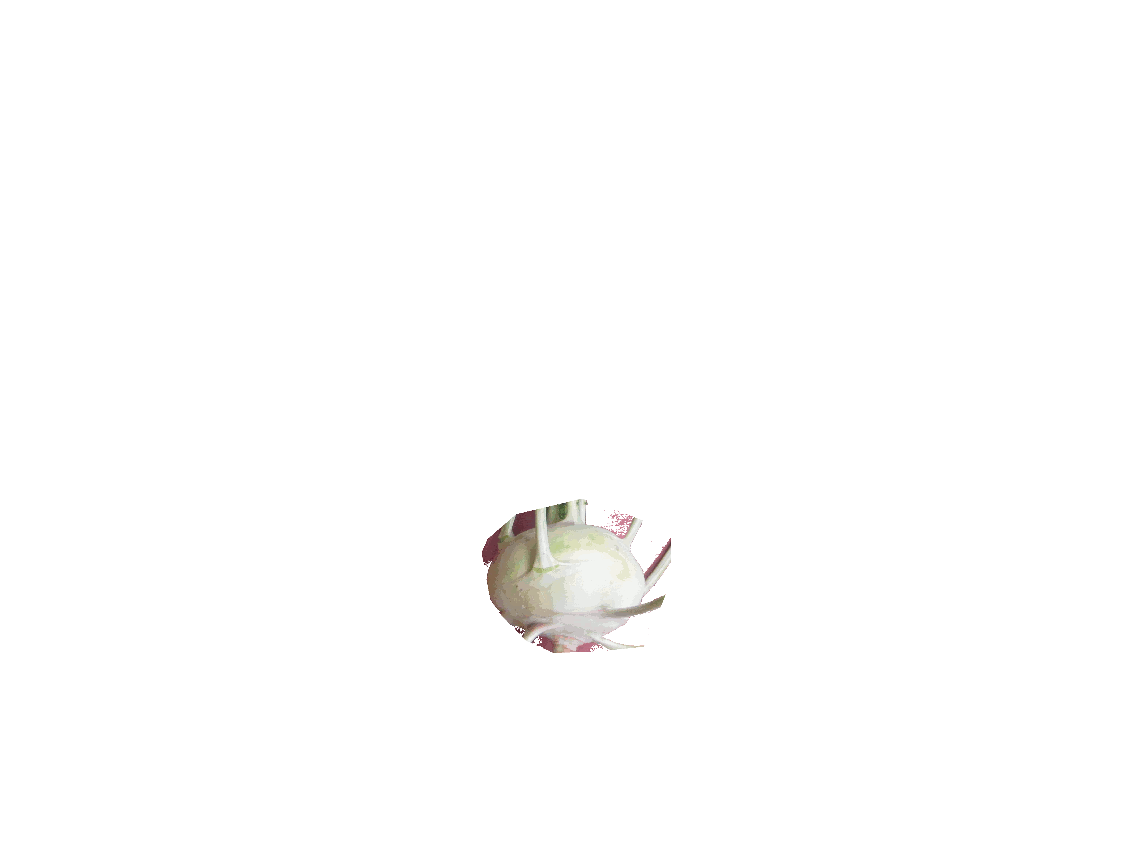
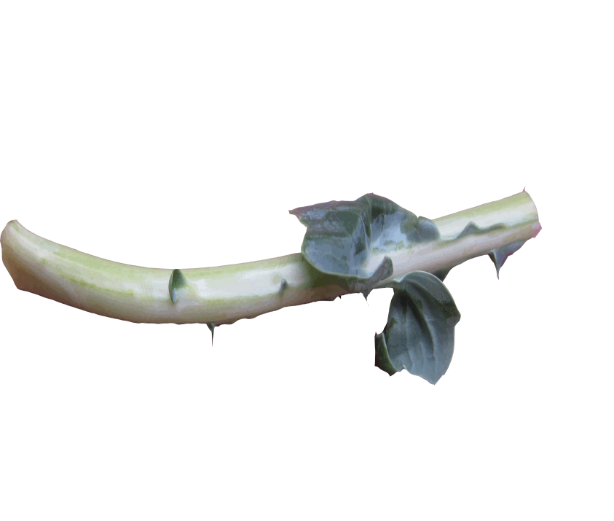

Củ su hào có đặc điểm gì đây?

Slide 10
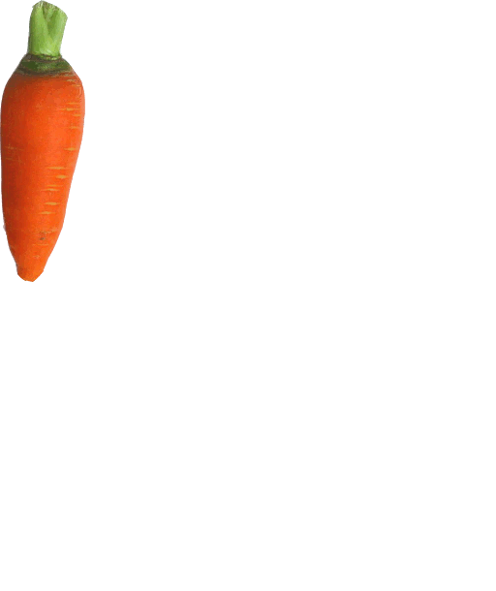
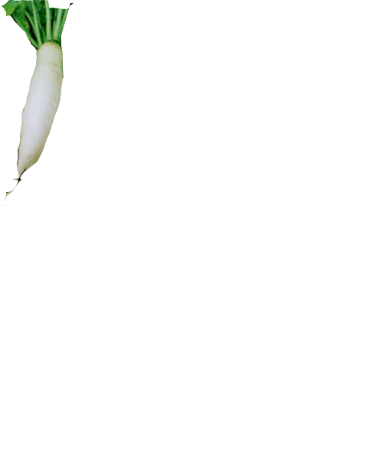
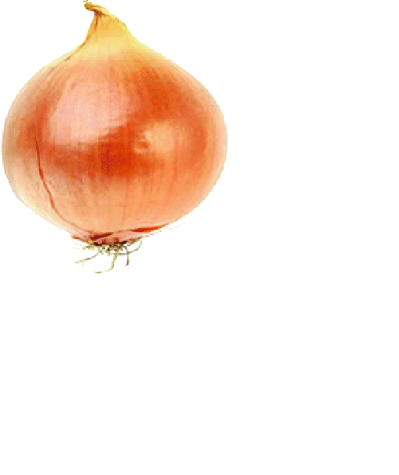
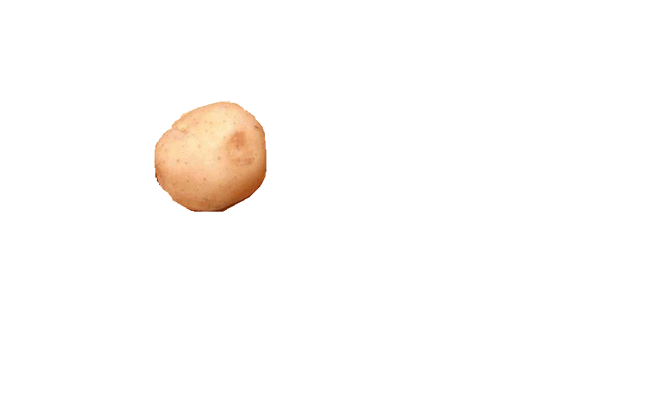
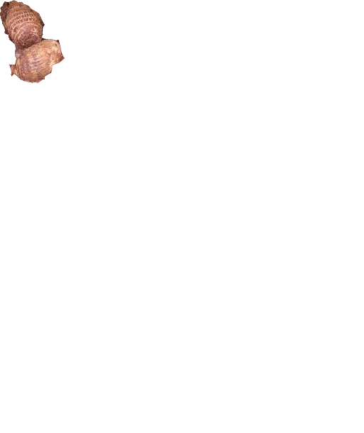
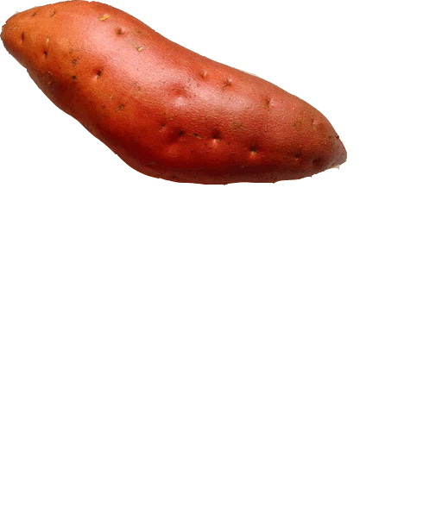
Bé hãy kể tên
các loại rau ăn củ mà bé biết?

Slide 11
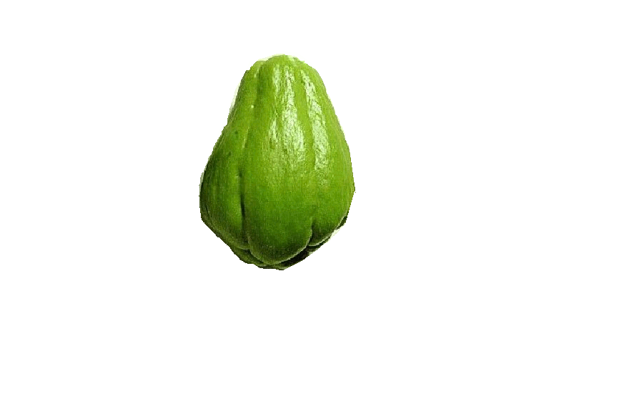
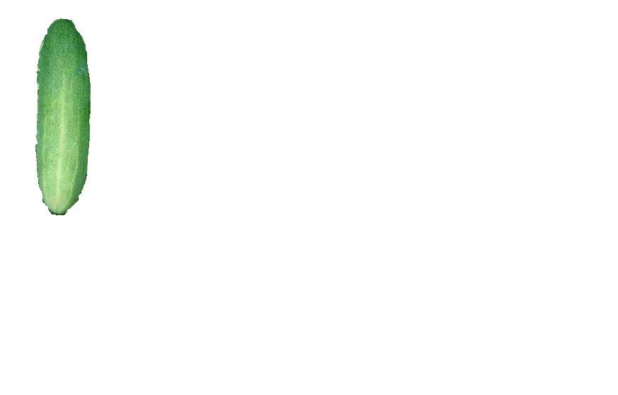
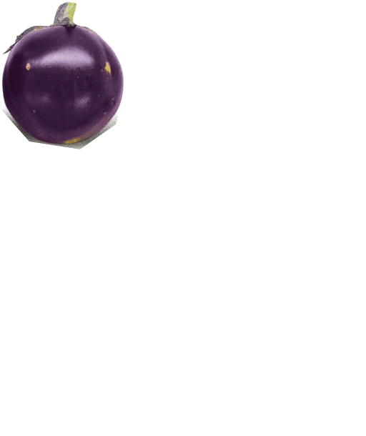
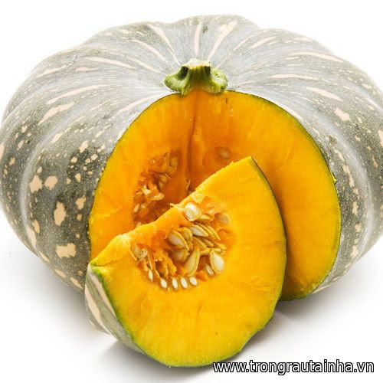
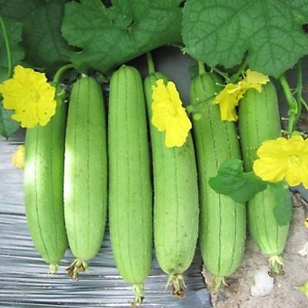
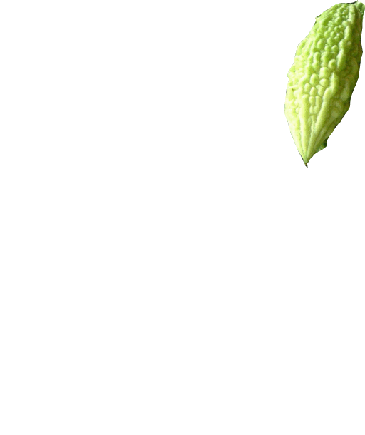
Các con hãy kể tên một số loại rau ăn quả mà con biết

Slide 12

Su hào và bắp cải giống nhau và khác nhau như thế nào?

Slide 13
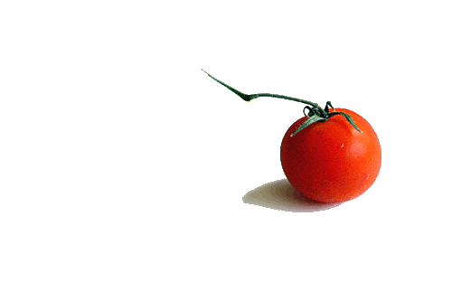
Quả cà chua và củ su hào giống nhau và khác nhau ở điểm nào?

Slide 14

Bé hãy kể tên các món ăn được chế biến từ rau?

Slide 15
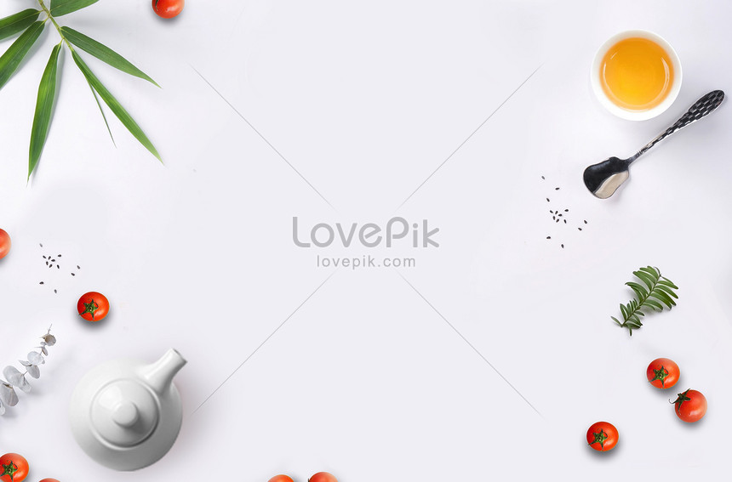
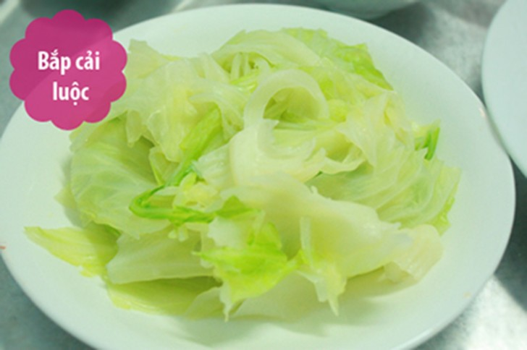
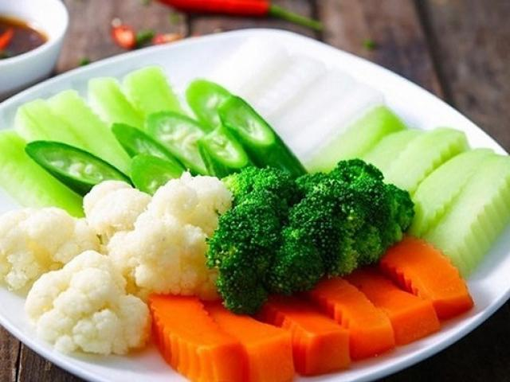
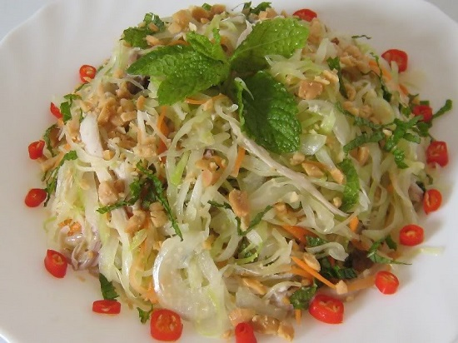
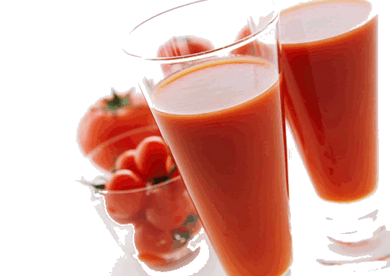

Slide 16



Cô giáo dục trẻ
giữ gìn vệ sinh trong ăn uống

Slide 17




Trò chơi: Luyện tập

Slide 18
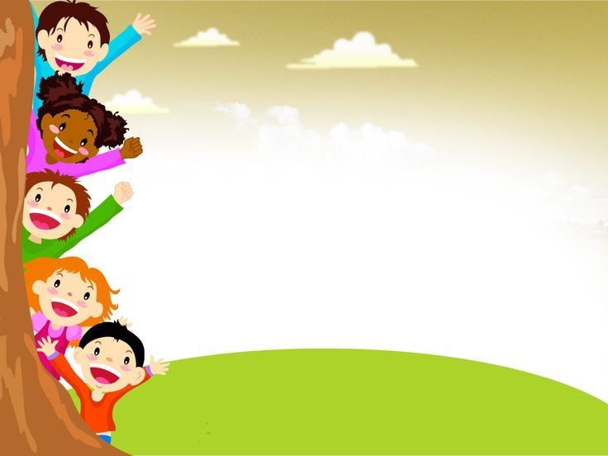
Trò chơi 1
Thi xem ai nhanh
Cách chơi: Cô sẽ đưa ra các câu hỏi dưới dạng chọn đáp án A, B, C. Nhiệm vụ của ba đội là phải tìm ra được câu trả lời đúng , với phương án đúng sẽ được 1 ngôi sao may mắn.Hết thời gian đội nào được nhiều ngôi sao hơn thì dành chiến thắng

Slide 19

Đây là loại rau ăn gì?
A. Ăn lá
B. Ăn củ
C. Ăn quả

Slide 20
Đây là loại rau ăn gì?
A. Ăn lá
B. Ăn quả
C. Ăn củ

Slide 21
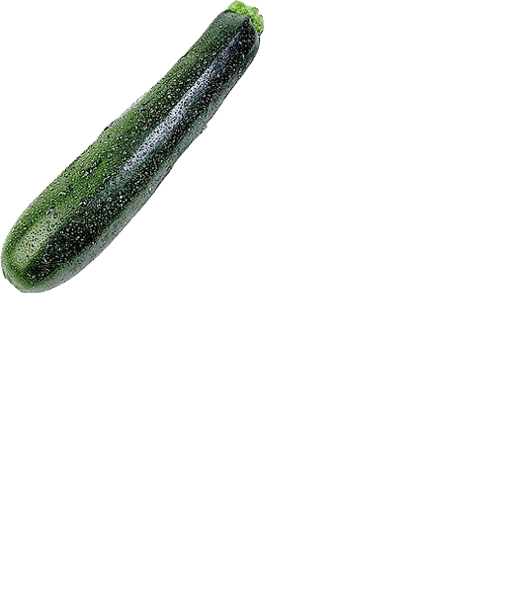
Đây là loại rau ăn gì?
A. Ăn lá
B. Ăn quả
C. Ăn củ

Slide 22
Đây là loại rau ăn gì?
A. Ăn lá
B. Ăn quả
C. Ăn củ

Slide 23

Đây là loại rau ăn gì?
A. Ăn lá
B. Ăn quả
C. Ăn củ

Slide 24
Đây là loại rau ăn gì?
A. Ăn lá
B. Ăn củ
C. Ăn củ

Slide 25
Trò chơi 2:
Thử tài hiểu biết
Bé hãy chọn
các rau củ về đúng loại

Slide 26
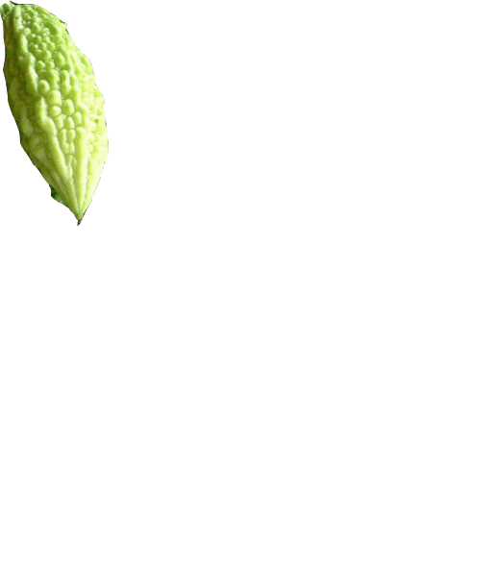
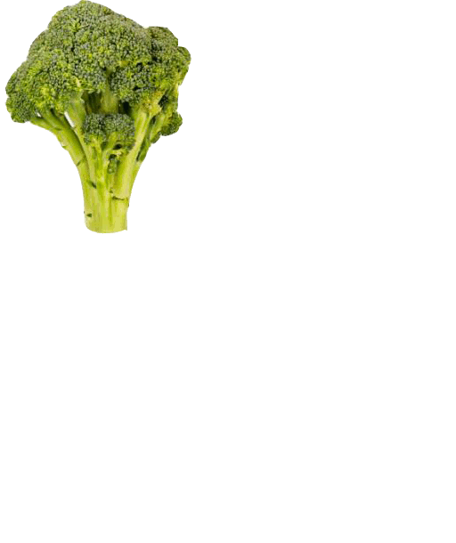
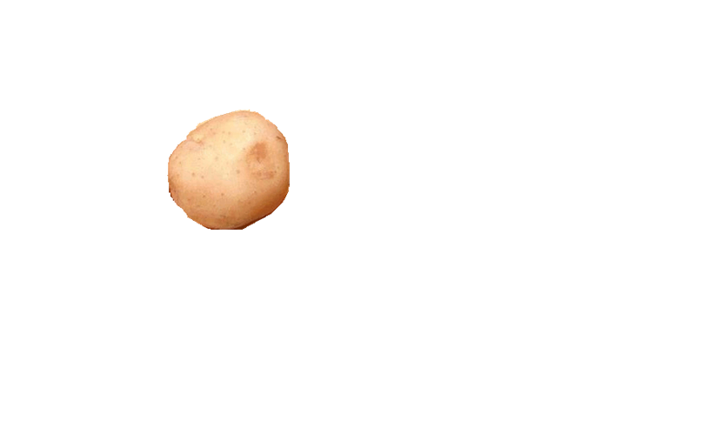

Slide 27


